Slide 1
Trojuholník

Slide 2

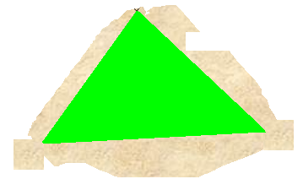
Definícia
Trojuholník je časť roviny ohraničená troma navzájom rôznobežnými priamkami

Slide 3
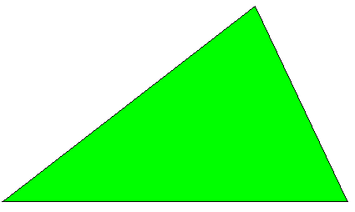
Základné prvky trojuholníka
Vrcholy A,B,C
C
Strany a, b, c
γ
b
Uhly α,β,γ
a
α
β
c
A
B
Rozdelenie trojuholníkov

Slide 4
Vrcholy
A,B,C body
priesečníky strán
neležia na jednej priamke

Slide 5
Strany
a, b, c úsečky
časti priamok medzi priesečníkmi
strana leží oproti vrcholu s rovnakým
názvom
súčet dĺžok dvoch kratších strán trojuholníka musí byť väčší ako najdlhšia strana (trojuholníková nerovnosť)
a+b >c a+c > b b+c >a

Slide 6
Uhly
α,β,γ – časti roviny ohraničené dvoma polpriamkami so spoločným vrcholom (susednými stranami)
Súčet veľkostí vnútorných uhlov trojuholníka je 180°
Najväčší uhol leží oproti najdlhšej strane; najmenší oproti najkratšej

Slide 7
Rozdelenie trojuholníkov
Podľa veľkosti uhlov
    Ostrouhlý
    Pravouhlý
    Tupouhlý

Slide 8
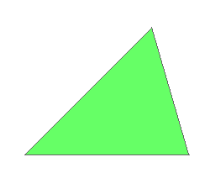
Trojuholník ostrouhlý
Má všetky tri uhly ostré (< 90°)
Priesečník výšok leží vo vnútri trojuholníka

Slide 9
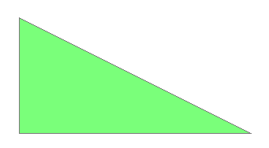

Trojuholník pravouhlý
Názvy strán: najdlhšia strana –
prepona, kratšie strany – odvesny
Jeden vnútorný uhol je pravý
(= 90°), ostatné sú ostré (< 90°)
Priesečník výšok je totožný s hlavným
vrcholom trojuholníka
prepona
odvesna
odvesna

Slide 10
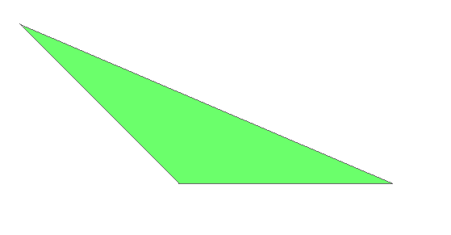
Trojuholník tupouhlý
Jeden vnútorný uhol je tupý (> 90°)
ostatné sú ostré (< 90°)

